Slide 1
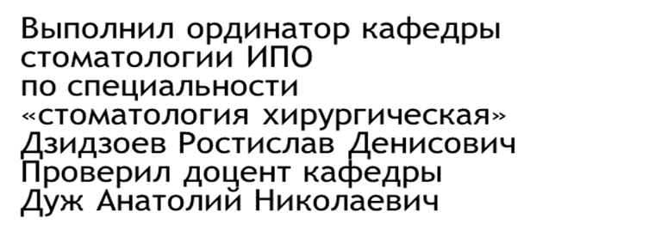
Болезни прорезывания зубов. Затрудненное прорезывание третьего нижнего маляра. Клиника, диагностика, дифференциальная диагностика, лечение. Перикоронорит

Slide 2
План
Затрудненное прорезывание зубов
Затрудненное прорезывание третьего моляра
Причины нарушения прорезывания зубов
Осложнения прорезывания зубов
Классификация
Дистопированный зуб
Полуретенированный зуб
Ретенированный зуб
Перикоронорит. Клиническая картина
Диагностика
Дифференциальная диагностика
Осложнение перикоронорита
Лечение
Позадимолярный периостит
Кисты прорезывания
Список литературы

Slide 3
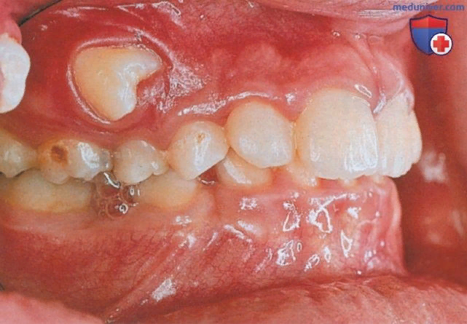
Затрудненное прорезывание зубов
Нарушение прорезывания зубов — это зубочелюстные аномалии, при которых зубы прорезываются позднее или раньше нормальных сроков либо расположены неправильно.
Нормальные сроки прорезывания зубов у детей:
в 6–7 месяцев прорезывается первый зуб;
к 2,6 – 2,7 годам формируется весь комплект из 20 молочных зубов.
Постоянные зубы начинают прорезываться в 6–7 лет. Зубы мудрости появляются только к 15–18 годам, а зачастую и в более позднем возрасте. Иногда они не прорезываются вовсе.
К нарушениям прорезывания зубов относятся:
раннее прорезывание;
затруднённое прорезывание, из-за которого зубы появляются позже нормальных сроков;
дистопированные зубы— зубы, расположенные неправильно;
полуретенированные зубы — прорезались не полностью;
ретенированнные зубы— полностью сформированы, но не прорезались через челюстную пластинку.
Степень аномального положения зуба (дистопии) может быть различной — от небольшого отклонения продольной оси по отношению к норме до расположения зуба в верхней половине ветви нижней челюсти и т. д.

Slide 4
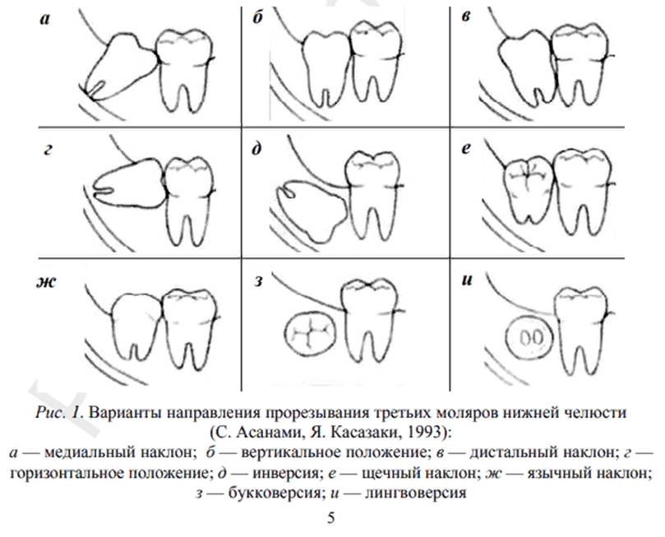
Затрудненное прорезывание третьего нижнего маляра
Проблема диагностики и лечения ретенции и дистопии третьих моляров нижней челюсти является актуальной на протяжении многих веков. При изучении патологии зубочелюстно-лицевой и костной систем у славян ХI–XV веков на основании исследования 70 черепов, найденных в период проведения археологических раскопок, получены данные о том, что славяне наряду с пародонтозом, кариесом, одонтогенным гайморитом также страдали ретенцией и дистопией третьих нижних моляров
В. Ф. Войно-Ясенецкий отмечал: «Из нижних коренных зубов самым частым виновником околочелюстных флегмон бывает зуб мудрости. В самих условиях прорезывания его таятся нередко большие опасности, потому что он прорезывается далеко не так легко, как другие зубы. Прежде всего для него остается очень мало места в альвеолярном крае челюсти, и ему приходится протискиваться не прямо вверх, а скорее сзади наперед, как бы наклонив голову и упираясь ею в коронку или даже в корень второго моляра»

Slide 5
Причины нарушения прорезывания зубов
Общие:
1. Эволюционные изменения. В ходе эволюции человека как вида его челюсти постепенно уменьшались, но количество зубов и их размер почти не изменились. Из-за этого зубам может не хватать места в зубном ряду.
2. Инфекционные и эндокринные заболевания, рахит и авитаминозы.
Местные:
1. Осложнение кариеса молочных зубов, из-за чего на дёснах образуется плотная костная ткань и рубцы, а зачаток зуба поражается продуктами воспаления.
2. Преждевременная утрата молочного зуба (более чем за два года до нормального срока) — на десне также образуется рубец. Причиной потери зуба может стать травма, выраженный кариес или другие заболевания, из-за которых пришлось удалить зуб.
3. Задержка молочного зуба в лунке, в результате которой преграждается путь для нового постоянного зуба.
4. Смещение коронок соседних зубов, приводящее к полуретенции прорезывающегося зуба.
5. Прирастание ретенированного зуба к корню соседнего зуба.
6. Патологические разрастания на корне прорезывающегося зуба, например, костные отложения или цементомы. Причины их развития на данный момент не изучены.
7. Искривление зубных корней.
8. Слишком глубокое расположение зачатка зуба.
9. Фолликулярная киста вокруг зачатка зуба, которая давит на него и мешает нормальному прорезыванию.
10. Доброкачественные опухоли, которые оттесняют зачатки зубов.
11. Челюстно-лицевые травмы

Slide 6
Осложнения нарушения прорезывания зубов
Нарушения прорезывания зубов сопровождаются перикоронаритом, периоститом и остеомиелитом. Если их не лечить, то развиваются серьёзные осложнения:
Перикоронарит переходит из острой стадии в хроническую с последующими периодическими обострениями.
Воспалительный процесс при абсцессе полости рта распространяется на соседние ткани, из-за чего образуются гнойники. При несвоевременном лечении костная ткань может инфицироваться и развивается остеомиелит челюсти.
Остеомиелит сам по себе является осложнением вышеперечисленных состояний. Но он может привести к ещё более тяжёлым последствиям: флегмоне и абсцессу мягких тканей лица, медиастиниту (воспалению средостения) и тромбозу лицевых сосудов. Оторвавшийся тромб с током крови может переместиться к аорте, нарушить кровоток, и пациент может погибнуть

Slide 7
Классификация
По Робустовой Т. Г. (2000) | По Шаргородскому А. Г. (2000 г.)
Затрудненное прорезывание зуба. 2. Неправильное положение зуба (смещение, возникшее в результате прорезывания) (дистопированный зуб). 3. Неполное прорезывание зуба через костную ткань челюсти или слизистую оболочку (полуретенированный зуб). 4. Задержка прорезывания полностью сформированного зуба через компактную пластинку челюсти (ретенированный зуб) | 1. Ретенированным называется зуб, находящийся в толще костной ткани челюсти, не прорезавшийся в обычные сроки. 2. Полуретенированным называется зуб, не полностью прорезавшийся через костную ткань или слизистую оболочку. 3. Дистопированными называются зубы, расположенные вне зубной дуги, как прорезавшиеся, так и ретенированные и полуретенированные
В состоянии незавершённой или неполной ретенции зуб может находиться долго. В результате этого нарушаются контакты между зубами и другими элементами ротовой полости, а также развиваются гнойно-воспалительные заболевания.
Дистопированными, полуретенированными и ретенированными могут быть молочные зубы и постоянные, комплектные и сверхкомплектные.
Чаще встречается ретенция постоянных зубов, особенно клыков верхней челюсти и премоляров нижней челюсти. Полупрорезывание более распространено среди третьих нижнечелюстных моляров.
Помимо перечисленных состояний, выделяют адентию, при которой зуб не прорезывается из-за гибели зачатка. Зачаток может погибнуть по генетическим причинам или под действием неблагоприятных факторов при беременности: перенесённых матерью заболеваний, вредных привычек, нарушения обмена веществ и т. д. Адентия бывает полной, при которой зубов нет совсем, и неполной, когда отсутствует только их часть.

Slide 8
Классификация осложнений затрудненного прорезывания нижних зубов мудрости по Е. А. Магину и Шейнбергу (1970)
1. Воспалительные процессы, распространяющиеся преимущественно на мягкие ткани, покрывающие и окружающие зуб:
Острый перикоронорит: - катаральный (серозный)
- гнойный
- язвенный
Хронический перикоронорит
2. Патологические процессы, поражающие мягкие ткани, окружающие нижнюю челюсть: - Острый гнойный периостит
- Абсцессы и флегмоны
- Язвенный стоматит
3.Патологические процессы нижней челюсти:
Одногенный остеомиелит: острый и хронический
Парадентальные кисты
4. Прочие осложнения (в соседних зубах, невралгии, неврит, парезы и др.)

Slide 9
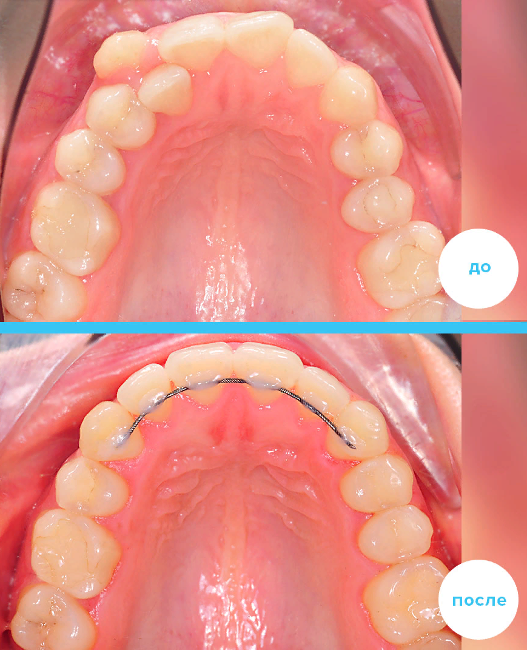
Дистопированный зуб
- неправильное положение зуба в зубном ряду, его смещение в процессе прорезывания, возникает в результате нарушения последовательности и сроков прорезывания зубов, из-за чего они занимают неправильное положение. Чаще происходит смещение нижнего зуба мудрости, реже - верхнего.
КЛИНИКА. Положение зуба разнообразно: на верхней челюсти зуб смещается в сторону преддверья полости рта или в сторону собственно полости рта; на нижней - в сторону преддверья рта или за пределы альвеолярной дуги в собственно полость рта. Могут наблюдаться смещения медиальнее, дистальнее, поворот зуба и прочее. Может возникать высокое или низкое положение зуба.
На верхней челюсти смещение зуба мудрости характеризуется прорезыванием зуба в сторону щеки. При этом возникает эрозия и декубитальная язва.
На нижней челюсти наиболее часто наблюдается смещение зуба мудрости. Он может быть смещен в сторону преддверья полости рта, реже в сторону языка, за пределы альвеолярной дуги. Зуб может занимать наклонное положение по отношению к 7 зубу, это положение может быть горизонтальным.
На рентгенограмме видно положение 8 зуба. В его окружности может быть резорбция костного вещества.

Slide 10
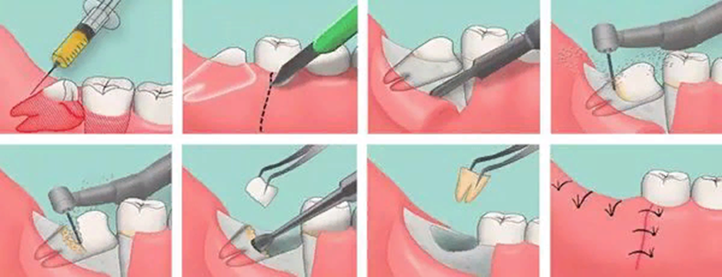
Дистопированный зуб
Лечение. До 14-15 лет лечение смещения зубов проводится ортодонтическими методами. На верхней челюсти чаще лечение проводится - удалением зубов мудрости. В некоторых случаях бывает достаточным сошлифование бугров.
При недостаточном месте для прорезывания зуба мудрости на нижней челюсти и частом развитии воспалительных явлений после снятия острых явлений проводится удаление зуба. Под проводниковой анестезией производят Г-образный или трапециевидный разрез слизистой оболочки, отслаивают слизисто-надкостничный лоскут. С помощью долота и молотка или с помощью бормашины спиливают кость, покрывающую зуб. Далее элеватором или щипцами извлекают зуб. Послеоперационная рана промывается, слизисто-надкостничный лоскут укладывается на место и фиксируется кетгутовыми швами.
При оперативном лечении могут встречаться следующие осложнения:
возникнуть необходимость удаления зуба по частям;
травмирование соседнего зуба;
травмирование нижнечелюстного канала и кровотечение из него;
резорбция кости (глубокий костный карман).
В послеоперационном периоде назначают при болях анальгин, амидопирин, сульфаниламидные препараты. Со 2 дня физические методы лечения и ЛФК.

Slide 11
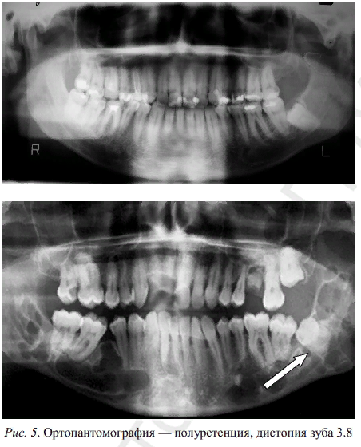
Полуретенированный зуб
- неполное прорезывание через костную ткань или слизистую оболочку зуба наблюдается на верхней челюсти у 3,2,8 зубов, а на нижней - у 8 зуба.
КЛИНИКА. При осмотре можно обнаружить в каком-либо отделе альвеолярного отростка часть прорезавшейся коронки зуба. Вокруг коронки зуба хроническое воспаление, возникающее в результате постоянной травмы. Пальпаторно при этом альвеолярный отросток утолщен и покрыт гиперемированной слизистой оболочкой.
В некоторых случаях полуретенированный зуб выявляют при возникновении воспалительных явлений в области альвеолярного отростка. Или он может быть обнаружен случайно при рентгенографии.
На рентгенограмме виден зуб, расположенный в альвеолярном отростке тела челюстей. Коронка частично или полностью прикрыта костной тканью. Зуб часто смещен в сторону.
Диагноз ставят по данным клиники и рентгенологического исследования.
ЛЕЧЕНИЕ. Основной метод лечения - удаление зуба. В возрасте 14-15 лет возможно ортодонтическое лечение.

Slide 12
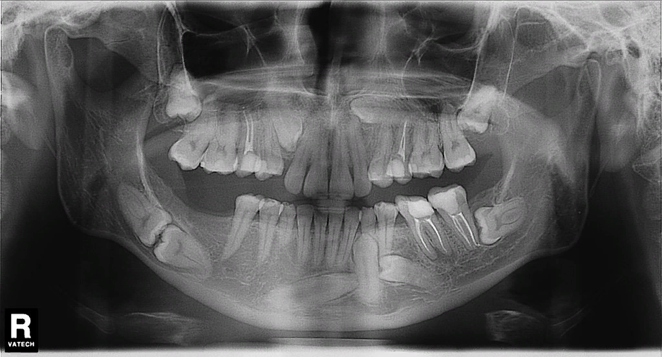
Ретенированный зуб
- задержка прорезывания полностью сформированного зуба. Чаще встречается при прорезывании верхних: 3, и нижних: 5,8 зубов.
КЛИНИКА. Чаще всего характеризуется бессимптомным течением и может обнаруживаться случайно при рентгенографии челюсти. Отсутствие зуба в альвеолярной дуге указывает на его ретенцию. Иногда на месте отсутствующего зуба может быть молочный зуб. В отдельных случаях ретенированный зуб можно определить пальпаторно по выпячиванию наружной стенки альвеолярного отростка или тела челюсти. Иногда можно пропальпировать части или контуры зуба.
Ретенированные зубы могут вести к смещению соседних зубов. Этот процесс может сопровождаться болями в области ретенированного зуба. Ретенированные зубы могут давить на нервные окончания, клинически проявляясь в виде невралгии или неврита. Иногда с этими зубами связано нарушение чувствительности - парестезии, гипо- и анестезии. В некоторых случаях ретенированный зуб может служить источником воспалительных процессов.
Перед операцией следует определить положение зуба в толще костной ткани, его отношение к соседним зубам, к каналу нижней челюсти, гайморовой пазухе и носовой полости. Для уточнения расположения зуба следует провести рентгенографию, желательно в нескольких проекциях.
ЛЕЧЕНИЕ. Целесообразность хирургического вмешательства зависит от состояния больного, его возраста, расположения ретенированного зуба и травматичности операции. При отсутствии жалоб и неотложных показаний к удалению зуба ограничиваются динамическим наблюдением.
Удалять ретенированный зуб нужно при возникновении болей, воспалительных явлений, а также фолликулярной кисты.

Slide 13
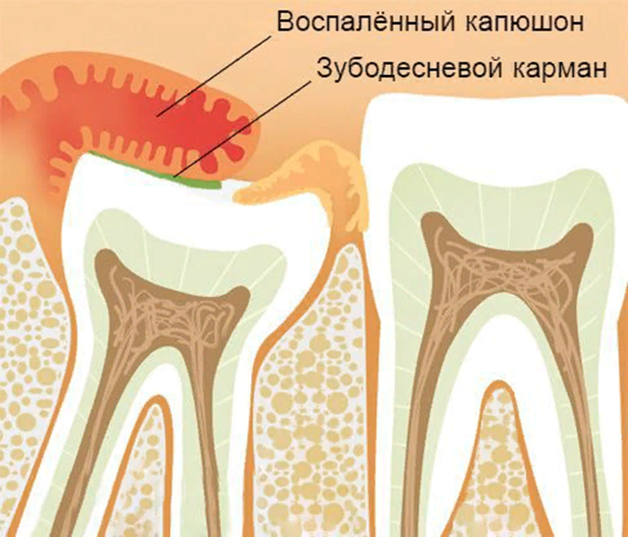
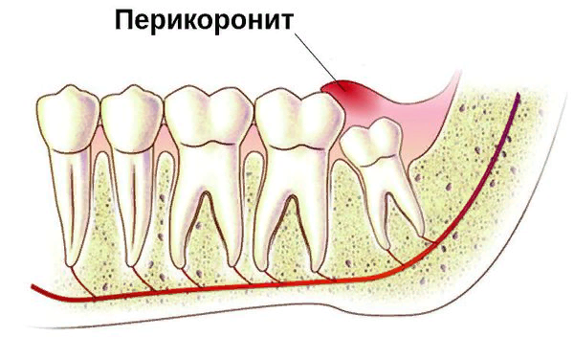
Перикоронит. Клиническая картина
— это воспаление десны во время прорезывания зуба, связанное с развитием инфекции. Сопровождается отёком мягких тканей и кровоточивостью.
Механизм развития воспаления состоит в том, что зуб при прорезывании преодолевает массу препятствий: костную ткань, надкостницу, мягкие ткани. При трудном и длительном прорезывании над зубом формируется своеобразный капюшон, под который попадают болезнетворные бактерии и остатки пищи. В результате развивается воспалительный процесс.
Чаще возникает в 20-29 лет во время прорезывания зубов мудрости, так называемых восьмёрок. Иногда возникает при прорезывании соседнего жевательного зуба — семёрки. У детей при смене молочных зубов на постоянные развивается редко.
Перикоронарит зуба начинается с болезненности в области десны, усиливающейся при надавливании. Обычно заметить неприятные ощущения удается при жевании или чистке зубов. Участок десны становится отечным и красным, впоследствии изо рта появляется неприятный запах.
При отсутствии своевременной врачебной помощи присоединяются и другие проявления:
распространение болей, отдающих в ухо, висок;
затруднения глотания, боли в горле;
затруднения речи;
ограничение открытия рта из-за отека окологлоточной области;
увеличение лимфоузлов;
субфебрильная температура;
отечность щеки со стороны воспаления.
Человек испытывает трудности в пережевывании пищи, может страдать от общего ухудшения самочувствия, головной боли.
Симптомы могут стихнуть через некоторое время — это значит, что заболевание перешло в хроническую стадию. Могут возникнуть и гнойные осложнения, и в случае, если в десне открывается ход для выведения гнойного содержимого, то острая боль уходит. Однако воспалительный процесс при этом сохраняется.

Slide 14
Перикоронит, клиническая картина
В клинической практике выделяют несколько классификаций перикоронита: по течению и по типу воспаления окружающих мягких тканей.
По течению перикоронит подразделяют на острый и хронический.
Острая форма характеризуется резким началом, быстрым развитием воспаления и яркими симптомами, в частности острой болью в месте прорезывания. Пациенту становится больно и/или трудно открывать рот. При несвоевременном обращении данная форма может перейти в хронический перикоронит.
Хроническая форма протекает менее остро. Болевые ощущения не выражены. Наблюдается небольшое покраснение и отёк мягких тканей. Общее состояние удовлетворительное. Лимфатические узлы увеличены, но незначительно. Возможен неприятный запах изо рта. В нижнем зубе мудрости процесс развивается при частом травмировании капюшона и повторных обострениях воспалительного процесса. Задержка гноя и развитие грануляции приводит к резорбции кости. В зависимости от положения зуба, покрывающей его полностью или частично слизистой оболочки и длительности заболевания хронический перикоронит может сопровождаться:
1) деструкцией альвеолярной части кости по вертикали и горизонтали;
2) развитием маргинального гранулирующего или гранулематозного периодонтита.
Некоторые авторы выделяют третий тип течения — подострый перикоронит. От острой формы его отличает менее яркие признаки болезни и отсутствие проблем с открыванием рта/
Острая форма
Хроническая форма
Клиническая картина хронического перикоронита разнообразна. В одних случаях больные предъявляют жалобы на затруднённое жевание на стороне поражения, болезненность капюшона над зубом мудрости, в других - лишь на дискомфорт в полости рта, дурной запах от участка зуба мудрости. В дистальном отделе поднижне-челюстной области при обследовании выявляется увеличенные и болезненные лимфатические узлы. Слизистая оболочка над частично прорезывающимся зубом мудрости чаще гиперемирована и отёчна. Из-под капюшона в одних случаях выделяется скудное серозное отделяемое, в других - гнойный экссудат. На поверхности слизистого капюшона можно видеть изъявления, край его бывает часто рубцово изменён. При зондировании кармана отмечается кровотечение. Пальпация тканей по наружной и внутренней поверхности альвеолярной части нижней челюсти болезненна. Хронический перикоронит может обостряться

Slide 15
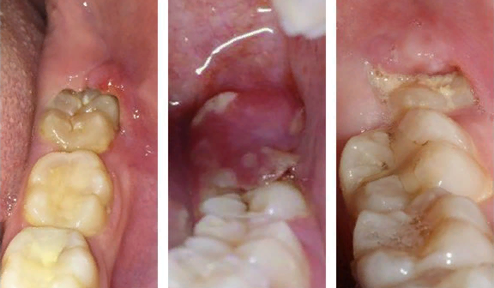
Перикоронит, клиническая картина
По типу воспаления перикоронит бывает катаральным, язвенным и гнойным.
Катаральная форма — начальная стадия болезни, которая может перерасти в язвенный или гнойный перикоронит. Сопровождается болевыми ощущениями, которые усиливаются во время еды. Нависающий край десны воспалён, при пальпации вызывает боль. Региональные лимфоузлы на стороне поражения воспаляются, увеличиваются, становятся болезненными при пальпации. Гнойных выделений из-под капюшона нет. Открывание рта не затруднено. При своевременном лечении быстро проходит вместе с сопутствующими симптомами.
Язвенная форма. Развивается при разрушении мягких тканей на фоне воспаления. Отличается образованием язв на слизистой оболочке вокруг причинного зуба. При попытке удалить образовавшийся налёт возникает боль.
Гнойная форма характеризуется сильной постоянной болью позади второго моляра, усиливающейся при жевании. Боль «отдаёт» в ухо, височную область. Появляется боль при глотании (зубная ангина). Общее состояние больного нарушается, температура тела повышается до 37,2 – 37,5◦ С. Открывание рта становится ограниченным и болезненным (воспалительная контрактура Ι степени). При прогрессировании воспалительных явлений открывание рта ещё более ограничивается (контрактура ΙΙ степени). Поднижнечелюстные лимфатические узлы увеличены, пальпация их болезненна. Слизистая оболочка у зуба мудрости гиперемирована, отёчна как в области инфильтрированного и приподнятого кверху капюшона, так и в области крыловидно-нижнечелюстной складки и нижнего свода преддверия рта на уровне нижних моляров. Воспалительные явления распространяются на слизистую оболочку нёбно-язычной дужки, щеки, мягкое небо. При надавливании на капюшон из-под него выделяется гнойное содержимое, возникает резкая боль.
Катаральная форма
Язвенная форма
Гнойная форма

Slide 16
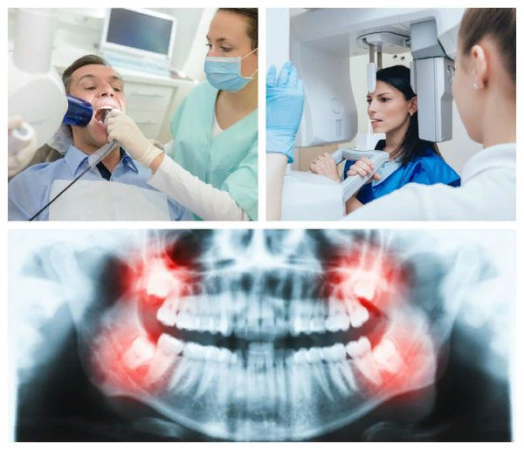
Диагностика перикоронита
Чтобы поставить правильный диагноз, необходим комплексный подход. Он включает в себя сбор анамнеза, клинический осмотр с обследованием регионарных лимфоузлов и мягких тканей, а также визуализацию состояния полости рта.
В процессе сбора анамнеза врач задаёт пациенту вопросы, которые позволяют выяснить значимые детали болезни. Что важно знать доктору: как давно возникли неприятные ощущения в области прорезывания зуба; есть ли повышенная температура, слабость, боль при открывании рта; что сопровождает улучшение самочувствия, а что ухудшает; какие лекарства принимались, как они повлияли на течение болезни; были ли раньше подобные проблемы при прорезывании зубов; есть ли сопутствующие хронические болезни.
После сбора анамнеза доктор осматривает полость рта на предмет воспаления. Затем проводит пальпацию мягких тканей, чтобы выявить экссудат, выделяющийся из-под капюшона, или убедиться в его отсутствии.
Воспаление в позадимолярной области, как правило, сопровождается воспалением лимфоузлов. Поэтому после осмотра полости рта доктор прощупывает угол нижней челюсти и область шеи, а также оценивает степень открывания рта, появляется ли при этом боль.
При обследовании очень важно выявить клиническую форму перикоронита, тяжесть течения и распространённость воспаления. От этих факторов зависит эффективность выбранной методики лечения. Определить форму можно по наличию/отсутствию гнойно-го экссудата или язв, степени выраженности симптомов и времени их появления.

Slide 17
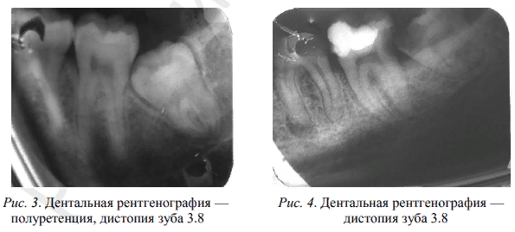
Диагностика перикоронита
Для постановки диагноза и составления плана лечения используются следующие лучевые методы исследования:
дентальная рентгенография
боковая рентгенография нижней челюсти со стороны локализации патологического процесса;
ортопантомография;
спиральная компьютерная томография;
конусно-лучевая компьютерная томография.
Наиболее часто в практическом здравоохранении используются дентальная рентгенография и ортопантомография, однако оптимальными методами исследования при болезнях прорезывания являются ортопантомография и конусно-лучевая компьютерная томография коническим пучком.
Эффективные дозы облучения (мЗв) при различных методах лучевой диагностики заболеваний челюстно-лицевой области следующие:
‒ при дентальной рентгенографии — 0,01–0,02;
‒ ортопантомографии — 0,07–0,15;
‒ спиральной компьютерной томографии с 3D-реконструкцией — 1,2–2,3;
‒ конусно-лучевой компьютерной томографии — 0,036.

Slide 18
Перикоронит, дифференциальная диагностика
Дифференциальная диагностика перикоронита проводится с осложненными формами кариеса (острый гнойный пульпит; обострение форм хронического периодонтита).
При проведении дифференцированной диагностики перикоронита главным отличительным признаком является то, что и пульпит и периодонтит развиваются в полностью прорезавшемся зубе, который длительное время был поражен кариесом. А перикоронит поражает непрорезавшийся зуб.
При пульпите острая, пульсирующая боль не ограничивает открывание рта. А прилежащая причинному зубу десна может быть обычных свойств, без признаков воспаления. Кроме того, при остром пульпите пациент не всегда может указать на причинный зуб. В то время, как перикоронит зачастую приводит к спазму жевательной мышцы и затруднению открытия рта, воспалению, отеку и покраснению десны над прорезывающимся зубом.
При периодонтите очаг воспаления локализуется, как правило, с одной стороны десны, в проекции верхушки корня зуба. При перикороните развивается циркулярное воспаление тканей десны, возникают эрозии и язвы в месте ее нависания над коронкой прорезывающегося зуба. Для уточнения степени тяжести перикоронита и определения положения зуба в зубной дуге используют методы лучевой и компьютерной диагностики.

Slide 19
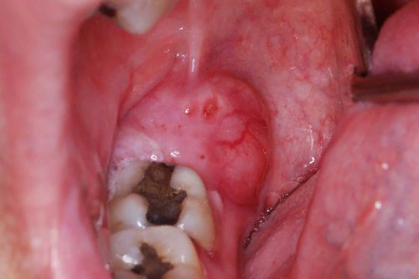
Осложнения перикоронита
Прорезывание зуба, сопровождающееся перикоронитом, может привести к серьёзным осложнениям:
язвенному гингивиту— образованию язв по краю десневой складки с последующим некрозом повреждённых участков;
околочелюстной флегмоне;
периоститу;
остеомиелиту;
ретромолярному абсцессу
Позадимолярный абсцесс
затрагивают соседние структуры, вовлекая в процесс воспаления надкостницу и саму кость, переходя на подчелюстное пространство.
Осложнения сопровождаются серьёзными изменениями со стороны общего состояния организма: температура тела повышается до 37,1-38 °С, возникает слабость, озноб, головная боль. Слизистая оболочка краснеет, становится болезненной, отёчной. Появляется отёк челюстной области, который сопровождается асимметрией лица. Открытие рта затрудненно или вовсе невозможно. В особо тяжёлых случаях осложнения могут угрожать жизни пациента.
Отягощающие факторы: ослабленный иммунитет, возраст пациента, сопутствующие заболевания и хронические очаги воспаления в полости рта.
Даже при самостоятельном снятии воспаления с помощью антибиотиков проблема не решается: антимикробное действие со временем пройдёт, а причина воспаления останется. Затягивать с визитом к стоматологу при появлении признаков острого или хронического перикоронита нельзя. В зависимости от формы болезни доктор подберёт эффективный метод лечения

Slide 20
Лечение перикоронита
Для лечения перикоронита используют методы:
консервативного (медикаментозного) лечения (противовоспалительная, дезинтоксикационная и антибактериальная терапия);
хирургического лечения (иссечение слизисто-надкостничного капюшона, удаление причинного зуба) .
Наибольший эффект наблюдается при комплексном использовании этих методов. Тактику лечения специалист подбирает индивидуально, с учетом надобности удаления причинного зуба
Лечение с сохранением зуба | Лечение с удалением зуба
Лечение перикоронита с сохранением зуба показано при правильном его расположении в зубной дуге и отсутствии патологических очагов в периодонте. На первом этапе стоматолог проводит антисептическую обработку десневого кармана причинного зуба и обезболивание места поражения. Затем при помощи скальпеля (электроножа, лазера или криодеструкции) иссекают слизистую оболочку, окружающую причинный зуб. На рану накладывают дренаж, а также повязку с антисептиком и кровоостанавливающим препаратом. По показаниям врач назначает комплексную противовоспалительную, дезинтоксикационную и антибактериальную терапию. | Лечение перикоронита с удалением зуба показано при: неправильном расположении зуба в зубной дуге; сохранении зачатка зуба в кости соответствующей челюсти (ретенции); необычном, аномальном расположении причинного зуба (дистопии); частых обострениях хронического течения болезни; отсутствии эффекта от консервативной терапии. Принятие решения об удалении принимается после изучения состояния проблемной зоны по данным рентгенологического исследования. Удаление проводится под местной анестезией, после ликвидации воспаления и острых симптомов перикоронита.
Лечение нужно начинать незамедли-тельно, за исключе-нием следующих случаев:
непереносимость лекарств и материалов, которые исполь-зуются в процессе лечения;
другие острые воспаления в полости рта;
обострение хронической болезни

Slide 21
Лечение
Хирургические методы лечения | Лазерная терапия | Медикаментозное лечение
Перикоронаротомия. Представляет собой иссечение слизисто-надкостничного капюшона над причинным зубом. Метод проводится под местной анестезией для ликвидации причинного участка воспаления и повышения качества гигиенического ухода в проблемной зоне. При наличии гнойного экссудата – для улучшения его оттока. Перикоронароэктомия. Полное иссечение нависающих тканей. При этом обнажаются жевательные и боковые поверхности коронки. Экстирпация зуба. Хирургическое удаление причинного зуба проводится в одно посещение пациента, с использованием местной анестезии. Удаление проводят с помощью щипцов, элеваторов или распиливания | Аппаратная хирургия лазером. Метод бескровного удаления лазерным скальпелем нависающих над зубом участков надкостницы и слизистой. Создает дополнительные антисептические условия в операционном поле, которые способствуют скорейшему заживлению раны и профилактике послеоперационных осложнений. Лазерная физиотерапия. Проводится после стихания воспаления, как вспомогательный метод для реабилитации и выздоровления. Основан на положительном влиянии инфракрасных лучей низкой интенсивности на питание, обменные процессы и транспорт кислорода в тканях десны, что сокращает сроки реабилитации | Схема медикаментозного лечения перикоронита включает комплекс лекарственных средств для местной и общей терапии. Цель медикаментозного лечения направлена на: ликвидацию причин воспаления (антибиотики, противомикробные и антисептические средства); устранение симптомов заболевания и явлений общей интоксикации организма (противовоспалительные, десенсибилизирующие, жаропонижающие средства); повышение естественных защитных сил организма (витамино-минеральные комплексы, пробиотики, иммуномодуляторы, антиоксиданты). Для местного лечения используют лекарственные средства в растворах для ирригаций (промывания) и наложения повязок на пораженный участок десны. В домашнем пользовании назначают лекарственные средства местного действия в виде спреев, растворов для полоскания, таблеток для рассасывания

Slide 22
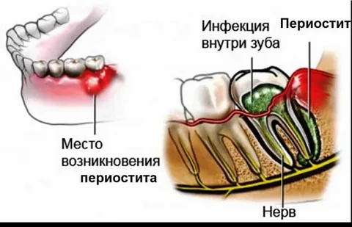
Позадимолярный периостит
Клиническая картина. Заболевание развивается вследствие нарушения оттока экссудата при перикороните, а также распространения гнойной инфекции из маргинального периодонта и из-под капюшона на надкостницу позадимолярной ямки и клетчатку позадимолярного пространства, где формируется абсцесс. Боль становится более интенсивной. Общее состояние нарушается, появляются слабость, разбитость, температура тела повышается до 38-38, 5 ° С. Резко выражена воспалительная контрактура (ΙΙ-ΙΙΙ степени), разжевывание пищи становится невозможным, нарушается сон. Больной бледен, отмечается выраженный отёк тканей в заднем отделе поднижнечелюстной и нижней части щёчной области. Поднижнечелюстные лимфатические узлы увеличены и болезненны. Осмотр полости рта удаётся осуществить только после насильственного разведения челюстей. Пальпация капюшона и окружающих тканей резко болезненна. В позадимолярной области определяется инфильтрат, переходящий на наружную, реже внутреннюю поверхность альвеолярной части челюсти.
Диагностика. Необходимо учитывать клиническую картину с выраженными общими явлениями, данных рентгенографии и лабораторных показателей крови (умеренный лейкоцитоз, сдвиг лейкоцитарной формулы влево и увеличение СОЭ до 25-30 мм/ч.).
Дифференциальная диагностика. Заболевание следует отличать от абсцесса крыловидно-нижнечелюстного и перитонзиллярного пространств, подъязычной области.
Лечение. Лечат преимущественно в условиях поликлиники. Комплекс мероприятий зависит от выраженности воспалительных явлений, общей и местной картины заболевания, а также от рентгенологических данных. Прежде всего, необходимо ликвидировать острые воспалительные явления

Slide 23
Кисты прорезывания
Развитие кисты прорезывания связано с остатками эмбрионального эпителия или инкапсулированного эпителия из-за воспаления и такая киста называется фолликулярной (зубосодержащей).
Клиническая картина. Кисту трудно отличить от острого перикоронита, но чаще симптомы свидетельствуют о хроническом перикороните.
Диагностика основывается на рентгенологической картине: выявляется участок деструкции кости с чёткими границами, прилежащий к нижнему третьему моляру.
Пародонтальная киста может располагаться:
1) позади коронки зуба;
2) у дистальной поверхности дистального корня;
3) у медиальной поверхности корня и коронки зуба; 4) в области корней и околоверхушечной области;
5) в двух наличных кистозных полостях.
Дифференциальную диагностику проводят с кистами и одонтогенными опухолями челюсти.
Лечение. При наличии кисты небольших размеров её удаляют вместе с нижним зубом мудрости

Slide 24
Список литературы
Безрукова А. П. Хирургическое лечение заболеваний пародонта. — М.: Медицина 1989. — 196 с.
Дунаевский В. А. Хирургическая стоматология. — М.: Медицина, 1979. — 472 с.
Болезни прорезывания зубов : классификация, клиника, диагностика, лечение : учеб.-метод. пособие / Е. А. Авдеева, В. Л. Евтухов. – Минск : БГМУ, 2013. – 24 с.
Робустова, Т. Г. Хирургическая стоматология / Т. Г. Робустова. М. : Медицина, 2003. 504 с.
Шаргородский, А. Г. Воспалительные заболевания тканей челюстно-лицевой области и шеи / А. Г. Шаргородский. ГОУ ВУНМЦ МЗ РФ, 2001. 273 с.
Детская терапевтическая стоматология: национальное руководство / под ред. В. К. Леонтьева, Л. П. Кисельниковой. — М.: ГЭОТАР-Медиа, 2010. — С. 183–194.
Хирургическая стоматология и челюстно-лицевая хирургия. Национальное руководство / под ред. А. А. Кулакова, Т. Г. Робустовой, А. И. Неробеева. – М.: ГЭОТАР-Медиа, 2010 – 928с.
Войно-Ясенецкий, В. Ф. Очерки гнойной хирургии / В. Ф. Войно-Ясенецкий. М. : БИНОМ; СПб. : Невский диалект, 2000. 704 с.

